Slide 1

Valoración del Blog de la Ampa y propuesta de cambio:
diseño y contenidos para 2016.
Diciembre 2015

Slide 2
1. Estadísticas generales y procedencia del tráfico.

Slide 3
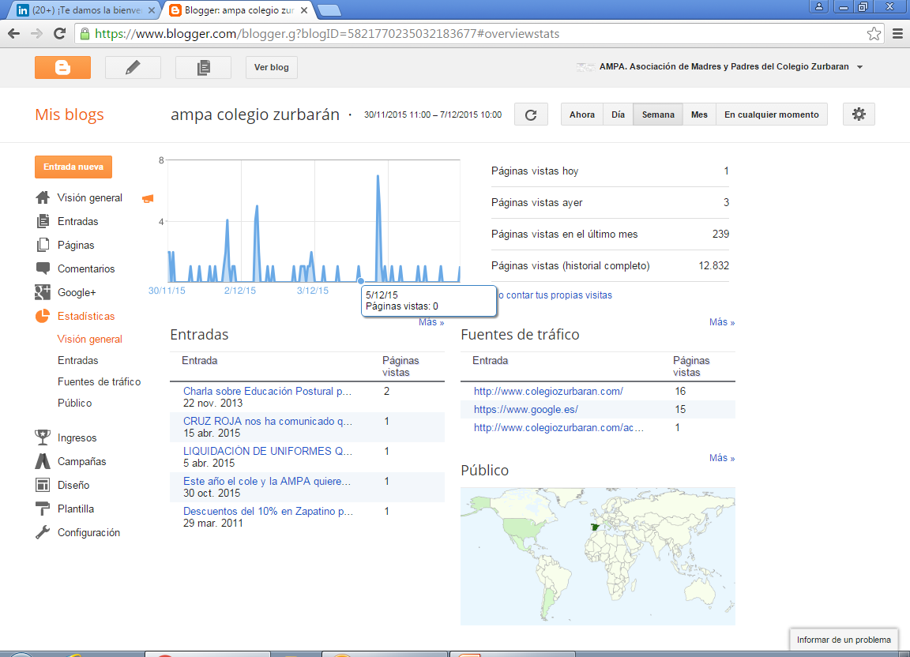
En el último mes ha habido 239 visitas. En el acumulado del blog, desde su creación, más de 12.800

Slide 4
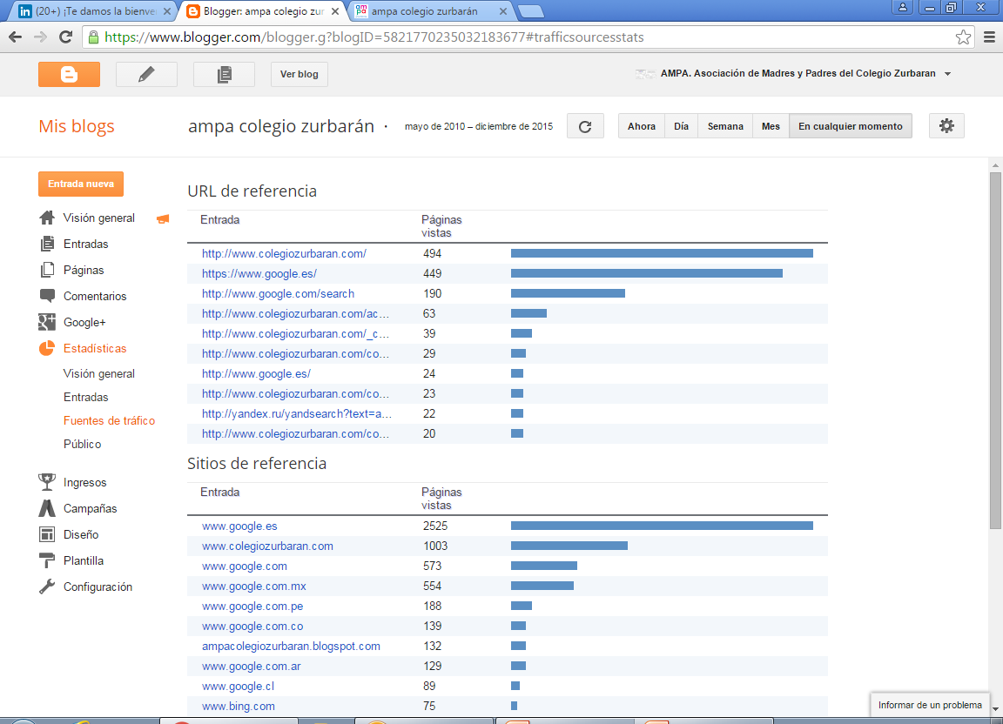
Las fuentes de tráfico proceden de la web del Colegio y de Google.

Slide 5
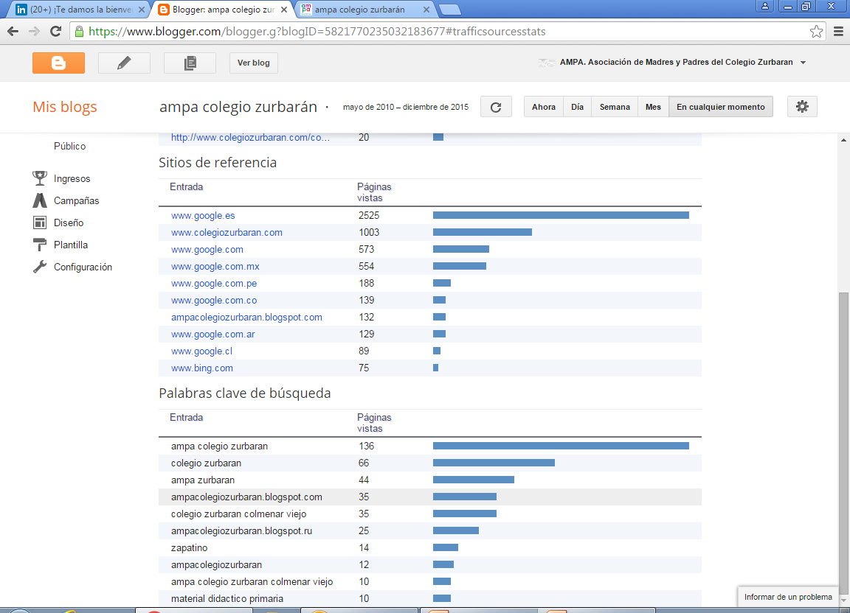
Las palabras clave de búsqueda del blog son: Ampa Colegio Zurbarán.

Slide 6
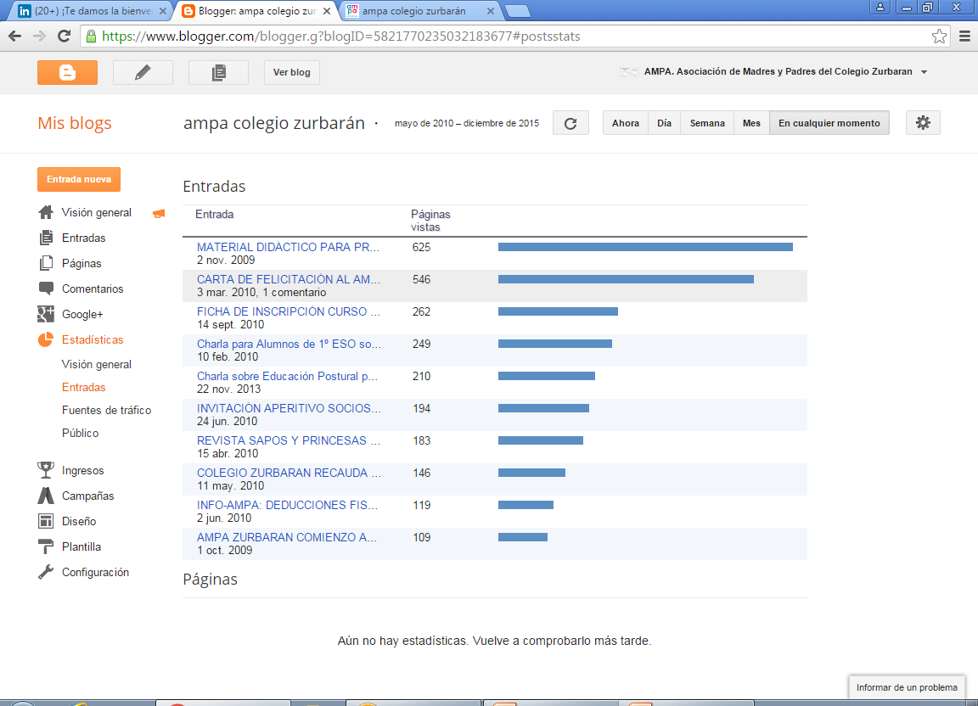
Las entradas más visitadas son muy antiguas. La que más visitas tiene es del año 2009.

Slide 7
1. Algunas cuestiones sobre el blog: aspectos a mejorar.

Slide 8
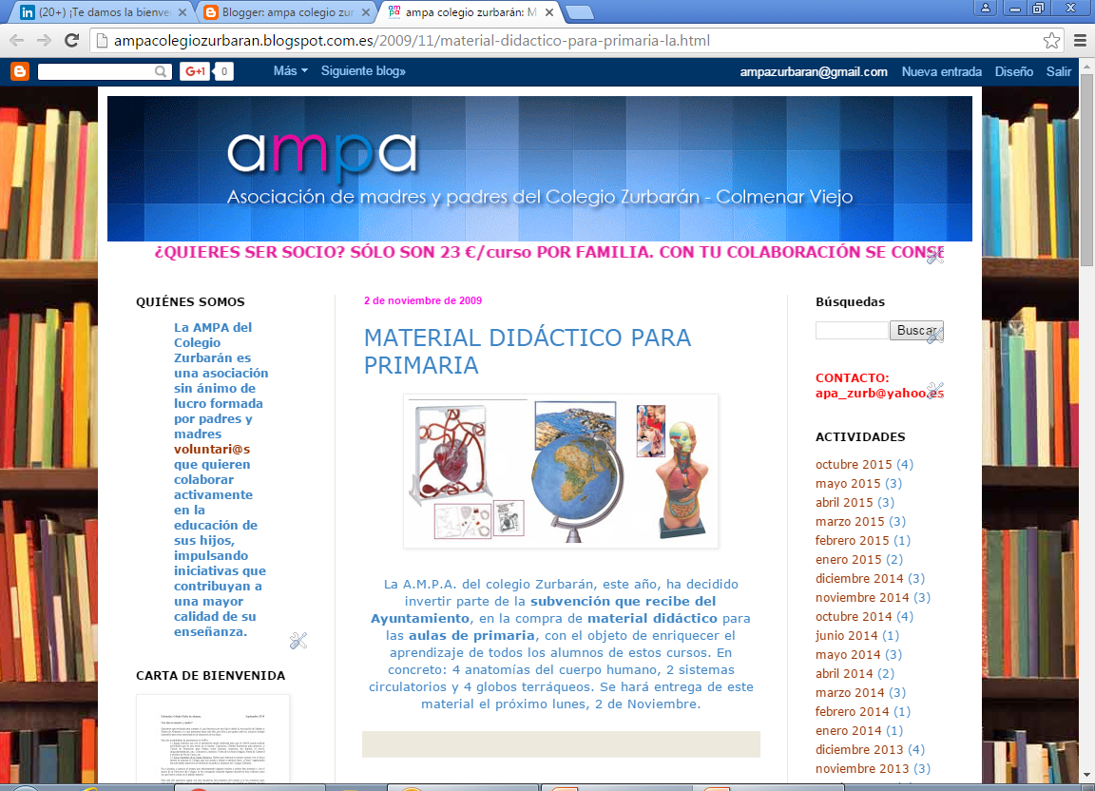
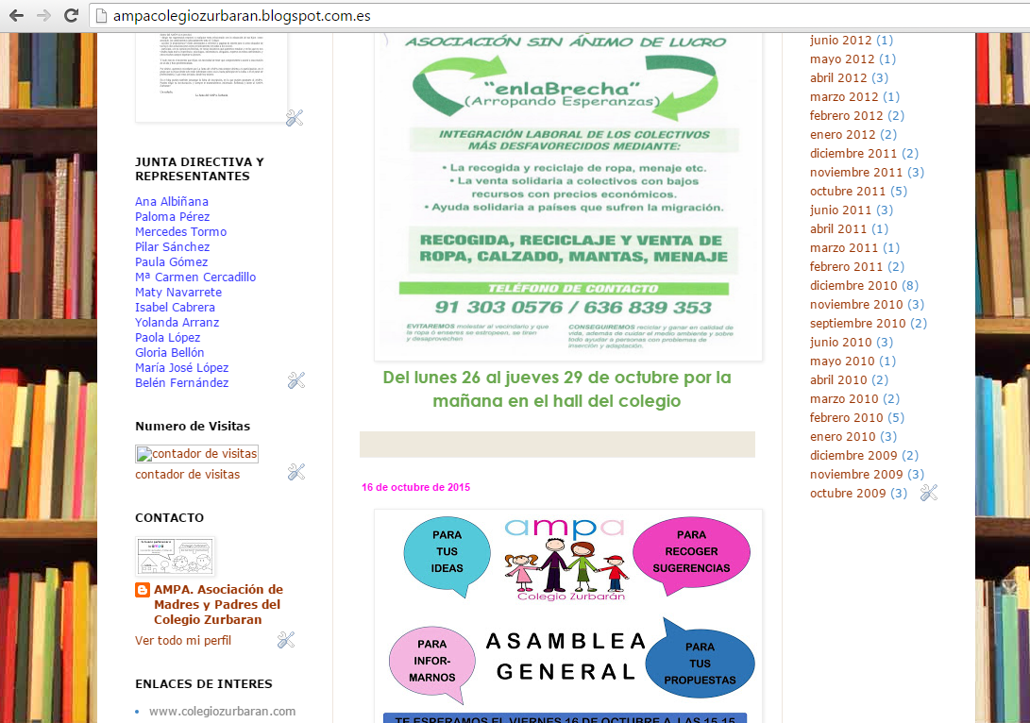
DISEÑO DEL BLOG
Las entradas del blog son poco frecuentes, tienen tipografías y colores distintos y no se fomenta el uso de las keywords para mejorar posicionamiento SEO en Google. La Carta de Bienvenida está desactualizada y el scroll del blog es muy largo para visualizarlo al completo. En las imágenes que se usan para dar información, no aparece nunca el logo de la AMPA.

Slide 9
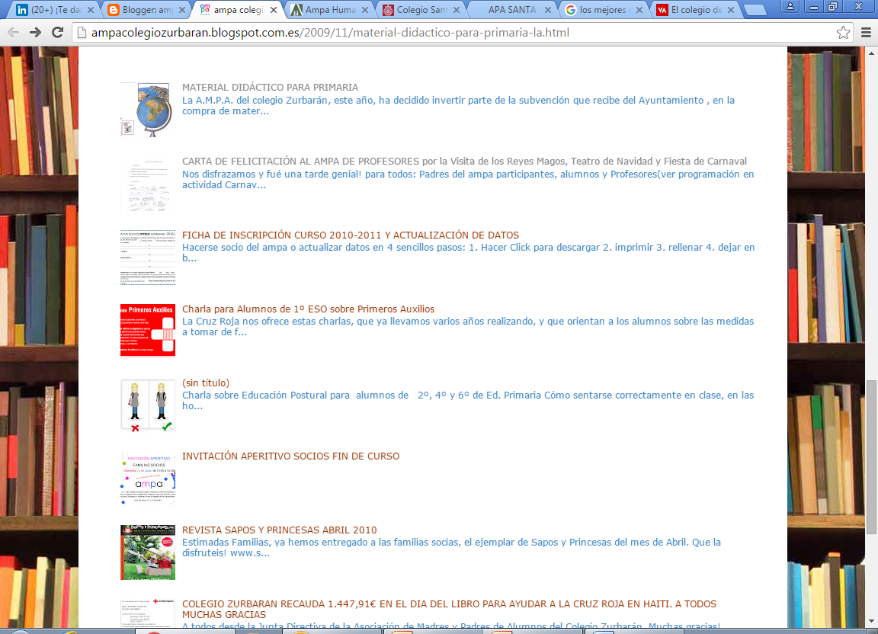
ACTUALIZACIÓN DE CONTENIDOS
En la home del blog hay información muy antigua y desordenada:
Noviembre de 2009
Marzo 2010
Septiembre 2010
Febrero 2010
Noviembre2013
Junio
2010

Slide 10
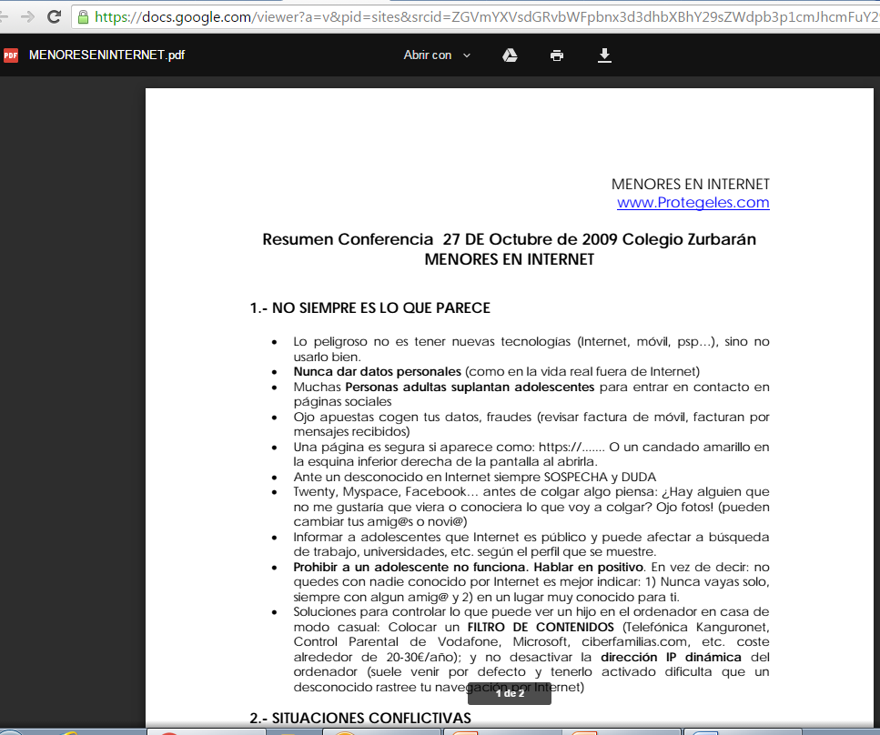
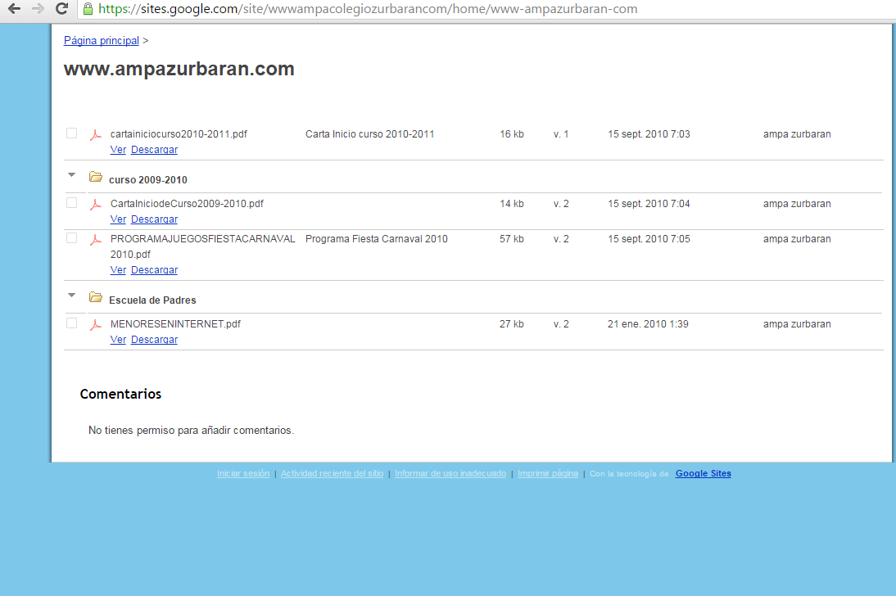
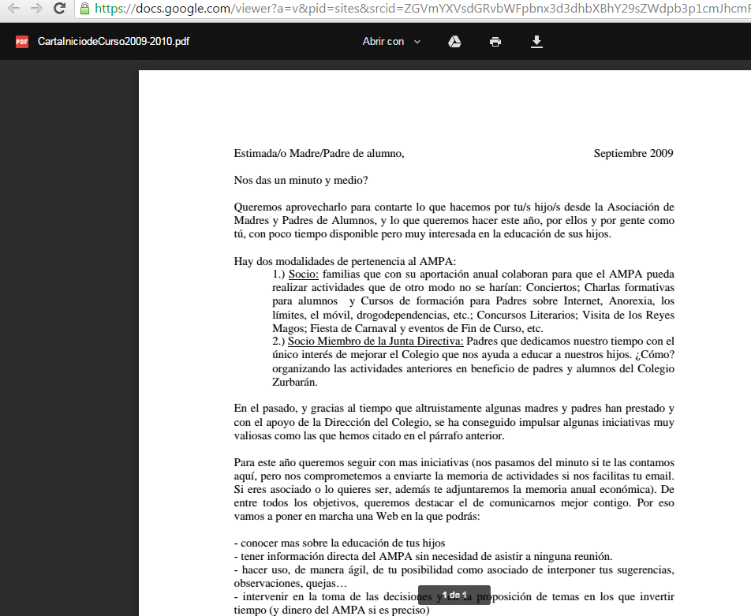
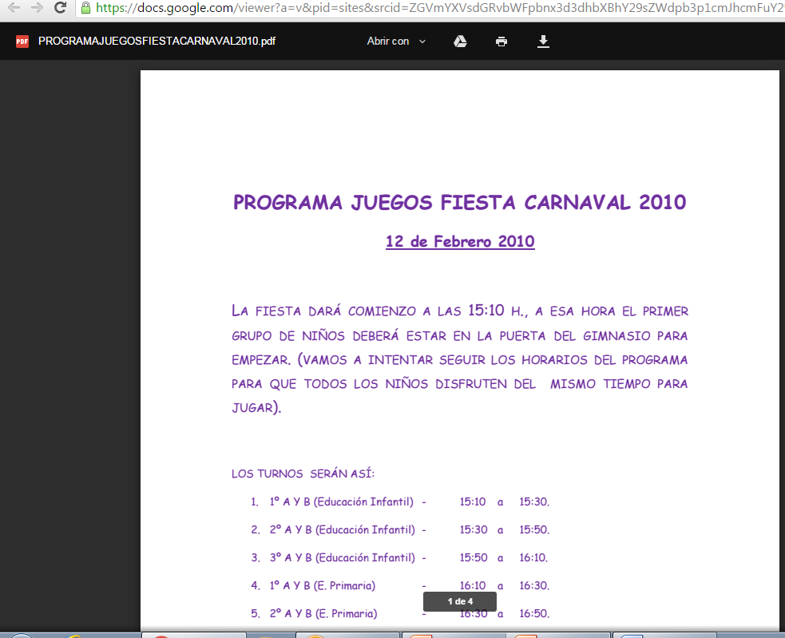
ACTUALIZACIÓN DE CONTENIDOS
Los documentos que están en el repositorio del blog (como la Carta de Bienvenida o los de inicio de cursos) están muy desfasados. Habría que actualizar más periódicamente estos contenidos.

Slide 11
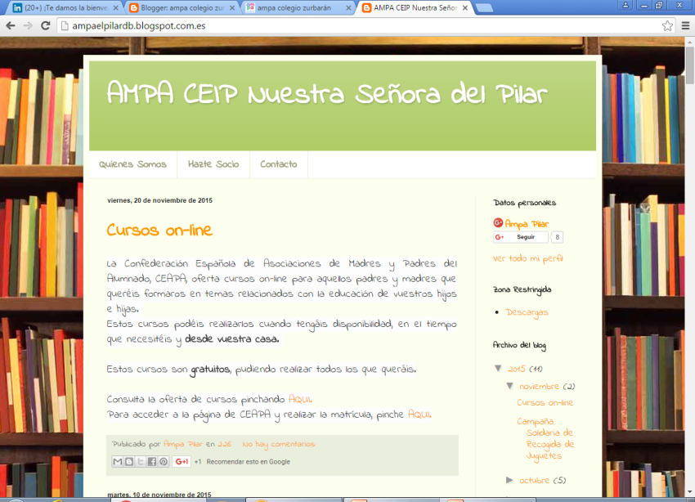
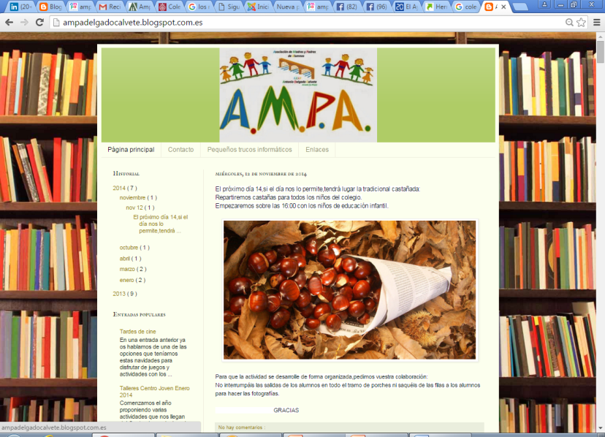
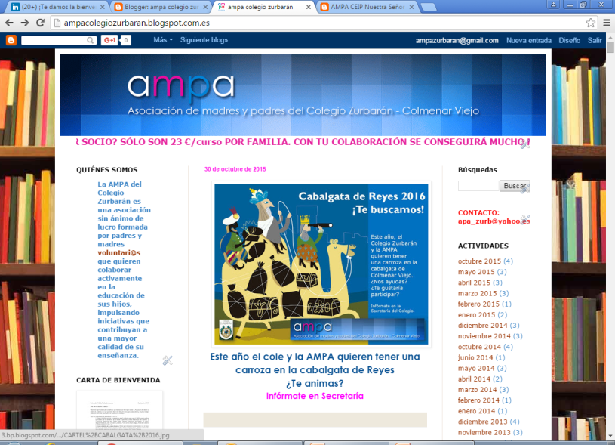
DISEÑO DEL BLOG
Se propone modificarlo ya que hay otros blogs de estética similar, con el mismo fondo de landing, por ejemplo, así como unificar tipografías, diseño de entradas y darle un aire más moderno.
http://ampaelpilardb.blogspot.com.es/
http://ampadelgadocalvete.blogspot.com.es/

Slide 12
CALENDARIO EDITORIAL
Objetivo: 2 entradas semanales, es decir, unas 70 por curso, (de enero a noviembre de 2015 ha habido 16 entradas), con el fin de hacer un blog más vivo, que genere interés entre los padres y, sobre todo, conseguir más visitas.
Daremos continuidad a aquellos temas que se recogían e incorporaremos nuevos CONTENIDOS al blog:
Actividades organizadas y promovidas por la Ampa.
Actividades del Colegio Zurbarán.
Iniciativas de interés para los padres de los alumnos: Días sin Cole, actividades organizadas por el Ayuntamiento, la Biblioteca o el Auditorio del pueblo, entre otras.
Temas de salud relacionadas con los niños.
Temas legislativos de interés para los padres en relación a la educación.
Sección «Sabías que…»: Entrevistas a miembros del Colegio, profesores, PAS, padres, niños del colegio que lleven a cabo actividades curiosas o que sobresalgan a modo de superación, ejemplo o simple conocimiento, etc.
Sección «Noticias de Colmenar»: asuntos relacionados con la actividad del pueblo que puedan ser de interés para los padres y alumnos del cole.
Realización de sondeos online para conocer la opinión de los padres en decisiones relevantes.
Concursos y sorteos para promover las inscripciones al Ampa o para fidelizar a los que ya son miembros de la misma: entradas de cine al Auditorio, juguetes, libros, etc.
Publicación del menú del mes
Mejorar la zona de enlaces de interés: a becas de la CAM, equipos de orientación educativa, etc.
Hacer concursos de relatos o de fotografía entre los alumnos para animar a visitar el blog.

Slide 13
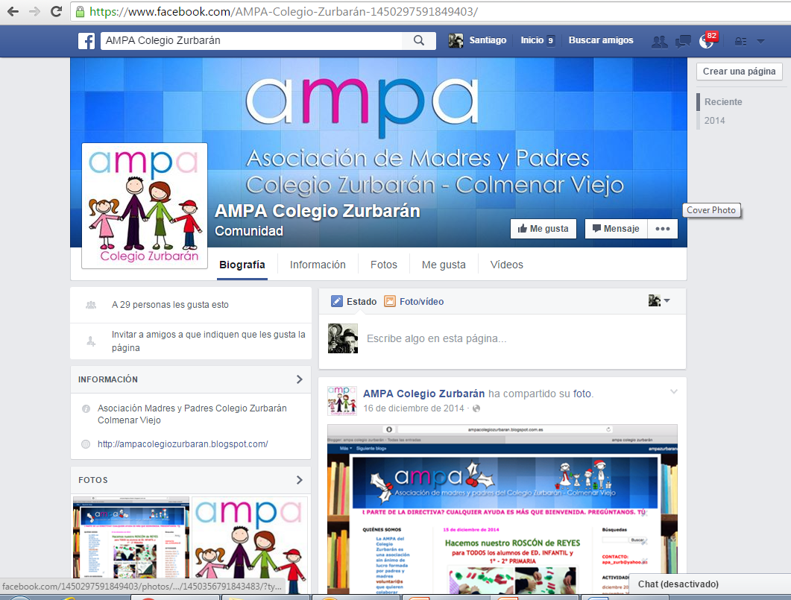
OTROS ESPACIOS DE LA AMPA: FACEBOOK
La fanpage de la AMPA fue creada en enero de 2014.
En los 2 años de vida, solo ha tenido 4 publicaciones.
Tiene 29 seguidores.
El engagement con los usuarios es de 0,001% (solo 2 me gustas)
La url de la fanpage no es amigable.
No está referenciado en el Facebook del Colegio Zurbarán, ni en el blog de la Ampa ni en la web del Colegio.
CONCLUSIONES:
-Se recomienda focalizar los esfuerzos en el blog, ya que tiene de media unas 240 visitas/mes. En la página de FB hay 29 seguidores solamente, sin ningún tipo de actividad real.
-El conocimiento del blog está más extendido entre los padres que la página de FB.
-Cuando se busca en Google «colegio zurbarán colmenar viejo» el blog aparece en primeras posiciones, el FB No.
-Trabajar en los 2 espacios conlleva un esfuerzo doble de difusión, viralización y contenidos: es mejor que los padres sepan que la fuente de información de la AMPA es el blog.
-Se propone cerrar la fanpage de Facebook.

Slide 14
CAMPAÑA DE DIFUSIÓN DEL BLOG
Objetivo: darlo a conocer entre los padres que aún no sepan de su existencia, y hacer un llamamiento a visitarlo y seguirlo con asiduidad.
¿Cómo podemos hacerlo?
-Hacer un cartel de promoción del blog para colgarlo en las instalaciones del colegio (entrada principal, tablones de anuncios, etc).
-Aprovechar la fiesta de Navidades del colegio (en el Auditorio) para que, antes del inicio de las actuaciones del colegio, metan una diapositiva sobre las actividades de la AMPA y publicitar el blog, como una fuente de información más de la asociación.
-Animar a seguirlo con un concurso, sorteando mediante RANDOM varias entradas gratuitas al cine para estas Navidades en el Auditorio de Colmenar Viejo, con el claim «Cine en Familia», patrocinado por la AMPA del Colegio Zurbarán.
-Y de cara a los padres que ya son socios de la AMPA, se podrían sortear, por ejemplo, varios Roscones navideños, para fidelizar su apoyo.

